Slide 1


基于机器学习的中介机匣
快速优化设计方法研究
指导教师：吴志荣
答辩人：
Notes:
亮亮图文旗舰店
https://liangliangtuwen.tmall.com

Slide 2
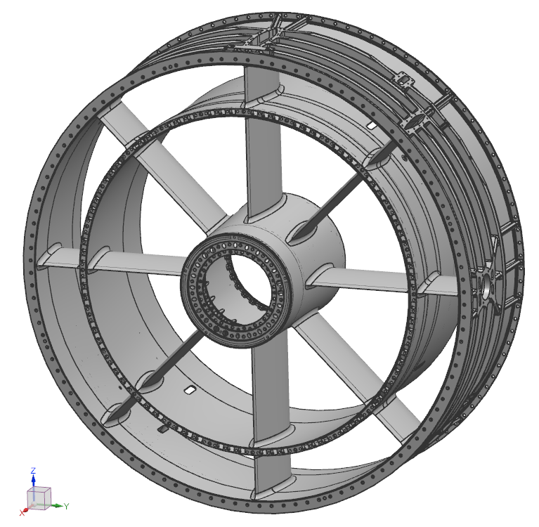
南京航空航天大学 | 大学生创新训练计划项目答辩
1. 项目背景与研究目标
中介机匣是航空发动机关键承力部件，兼具安装连接、载荷传递和流道成形功能。
结构呈现薄壁回转件与支板框架耦合特征，需要同时兼顾刚度、强度、质量与工艺可实施性。
传统设计主要依赖有限元反复建模与人工调参，方案阶段效率低、对经验依赖强。
项目目标：建立“有限元分析—参数化建模—代理预测—多目标优化—软件封装”的完整研究链路。
核心变量
样本数据库
最终形态
4 个
1225 组
可视化工具

Slide 3
南京航空航天大学 | 大学生创新训练计划项目答辩
2. 研究内容与方法
初始有限元分析
参数化建模
样本数据库构建
神经网络代理预测
NSGA-II 多目标优化
回代校核与软件封装
研究内容：识别中介机匣刚度薄弱环节，建立四厚度变量参数化模型，构建样本数据库并训练代理模型，完成多目标优化与刚度校核。
研究方法：有限元分析用于识别问题和校核方案；代理模型承担快速评估；NSGA-II 负责全局搜索；软件工具实现方法可视化与流程集成。
研究过程输出：初始模型、参数化模型、数据库、代理模型、Pareto 解集、推荐最优方案及可视化软件原型。

Slide 4
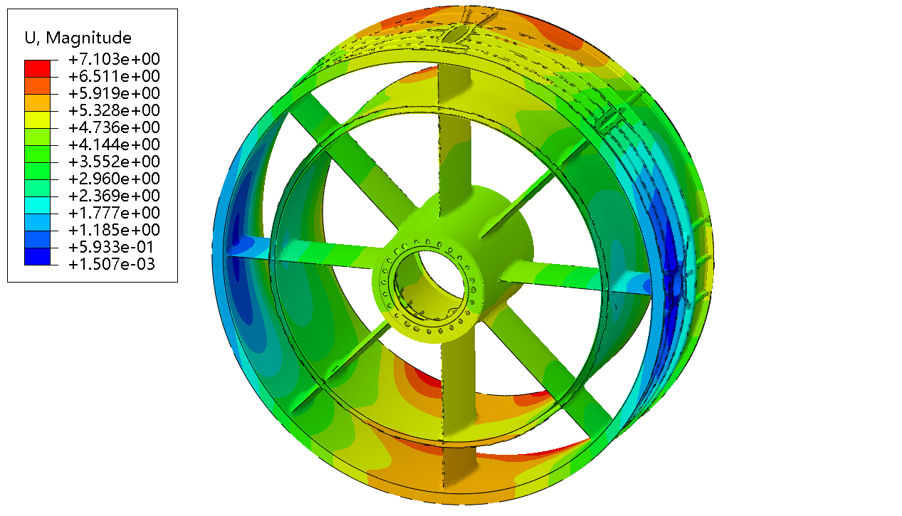
南京航空航天大学 | 大学生创新训练计划项目答辩
3. 初始有限元分析与问题识别
初始厚度：内机匣 3 mm、分流环 3.5 mm、外机匣 4 mm、支板 2.5 mm；材料为 Ti65。
载荷工况：H、V、M、F 多向载荷及扭矩组合；边界条件模拟主安装节与板区约束。
网格策略：总体网格尺寸 20 mm，关键区域细化至 15 mm，总单元数 350548。
分析结论：结构最大等效应力 819.2 MPa、最大变形 7.10 mm、最小刚度仅 5.41×10^7 N/m。
问题定位：
刚度未达到 10^8 N/m 量级要求，说明关键矛盾不在局部单点补强，而在整体厚度分配与承载路径协调不足。

Slide 5
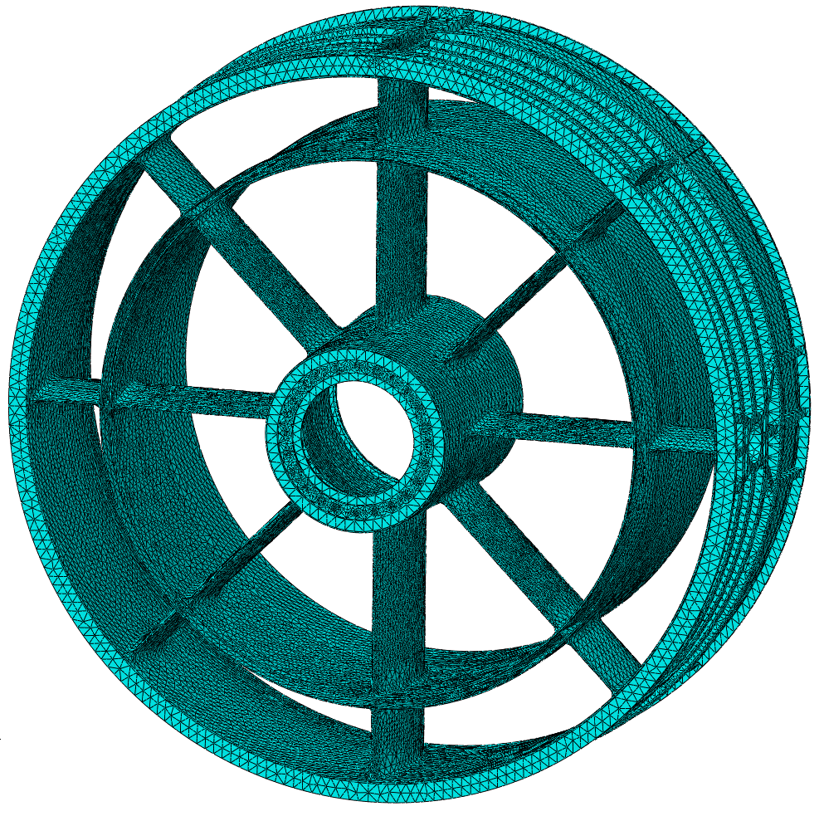
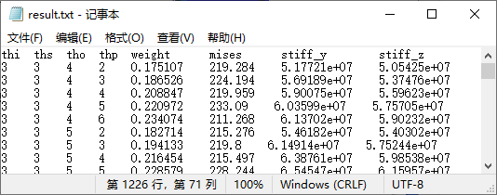
南京航空航天大学 | 大学生创新训练计划项目答辩
4. 参数化建模与样本数据库
设计变量：内机匣、分流环、外机匣、支板四个厚度参数。
参数范围：3–7 mm、3–9 mm、4–10 mm、2–6 mm，步长均为 1 mm。
数据库规模：共生成 1225 组样本，用于建立厚度参数与质量、应力、刚度之间的映射关系。
参数化模型结果：网格数 206583；最大应力 215 MPa；最大变形 1.29 mm；Y/Z 向刚度分别为 5.59×10^7 / 5.46×10^7 N/m。
变量数
样本数
4
1225
网格数
206583

Slide 6

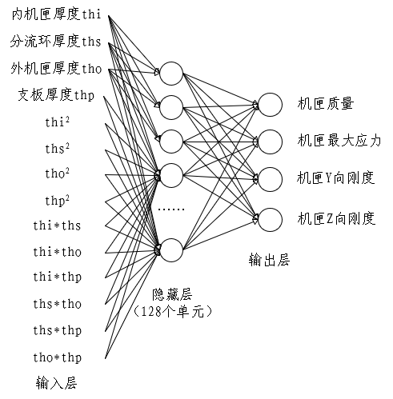
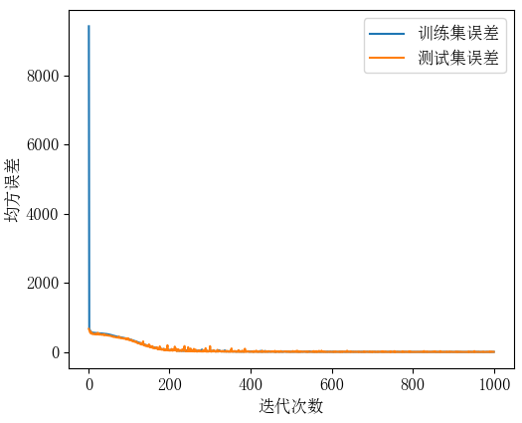
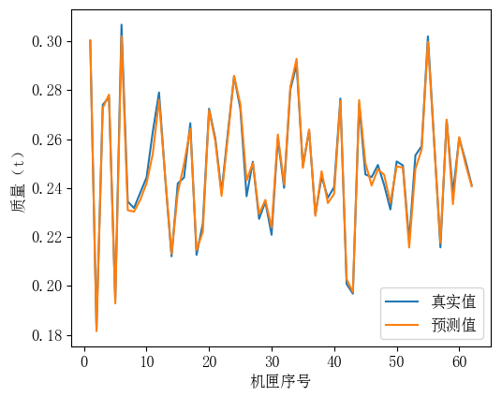
南京航空航天大学 | 大学生创新训练计划项目答辩
5. 代理预测模型构建
利用神经网络代理模型替代大规模重复有限元求解，提高优化迭代效率
模型输入：14 维特征向量；输出：质量、最大应力、Y/Z 向刚度。
网络结构：单隐层神经网络，隐层节点数 128，训练集与测试集按 7:3 划分。
训练参数：学习率 0.001，正则化系数 0.001，批大小 16。
预测效果：整体误差控制在 5% 以内，可满足方案筛选和优化决策需求。
预测误差
≤ 5%

Slide 7
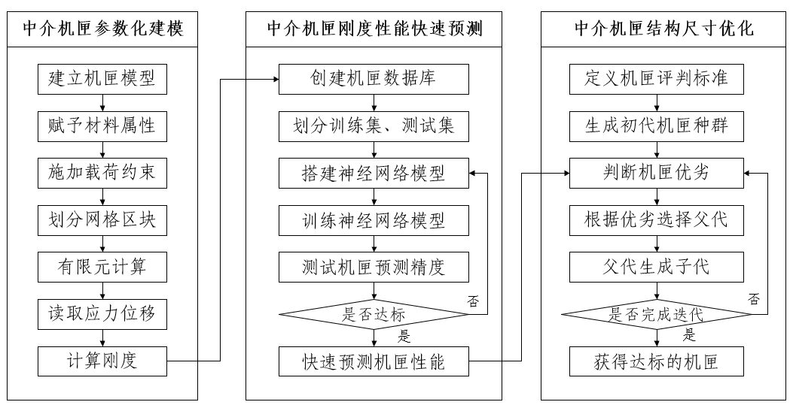
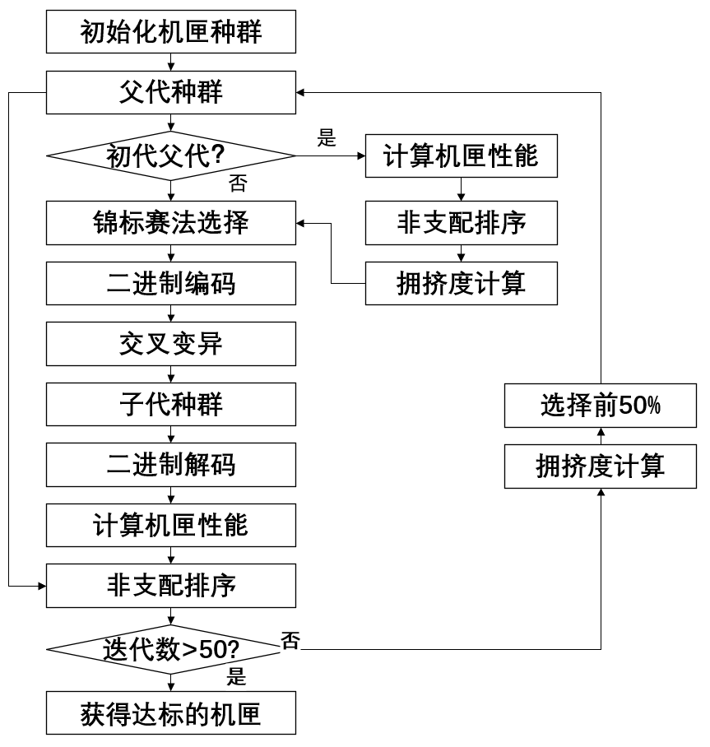
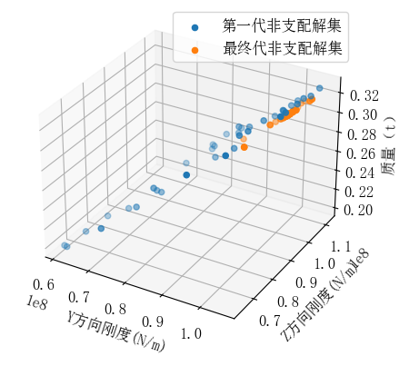
南京航空航天大学 | 大学生创新训练计划项目答辩
6. 多目标优化过程
在满足双向刚度和强度约束下，实现质量与最大应力的综合优化
优化目标：在满足结构性能要求前提下，尽量降低质量并保持较低应力水平。
约束条件：Y、Z 向刚度均不低于 1.0×10^8 N/m，并满足强度安全要求。
搜索范围：四个厚度变量进一步细化至 0.1 mm 步长；算法设置为 50 代 × 50 个体，总评估 2550 次。
输出结果：形成反映质量—应力—刚度权衡关系的 Pareto 非支配解集。

Slide 8
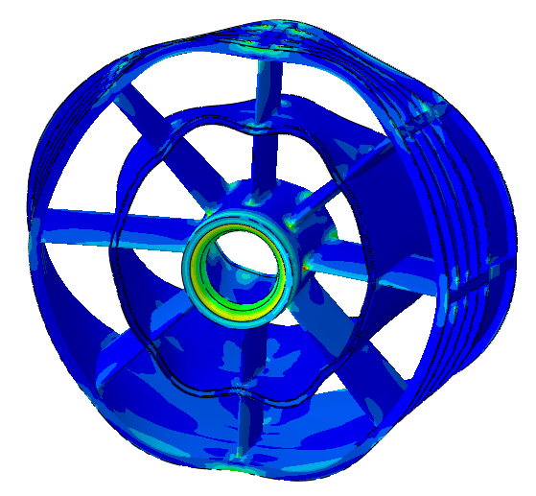
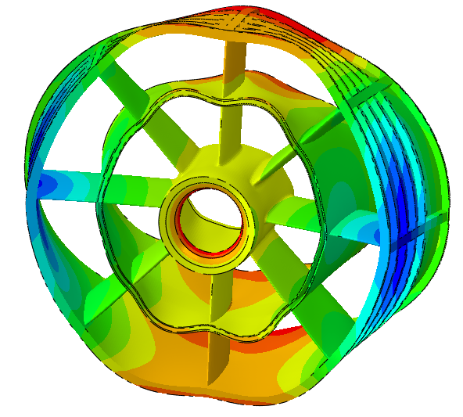
南京航空航天大学 | 大学生创新训练计划项目答辩
7. 关键结果与刚度校核
南航
NUAA
方案 | 厚度组合 / mm | 最大应力 / MPa | Y 向刚度 / N·m^-1 | Z 向刚度 / N·m^-1
初始有限元方案 | 3 / 3.5 / 4 / 2.5 | 819.2 | 5.41×10^7 | 5.41×10^7
软件推荐最优方案 | 9.3 / 5.5 / 9.7 / 5.8 | 83.0 | 1.004×10^8 | 1.024×10^8
最优质量
最大应力
Y 向刚度
299.2 kg
83.0 MPa
1.004×10^8
Z 向刚度
校核结论：优化后 Y、Z 向刚度均超过 1.0×10^8 N/m，达到项目目标量级，验证了推荐方案的可实施性。
1.024×10^8

Slide 9
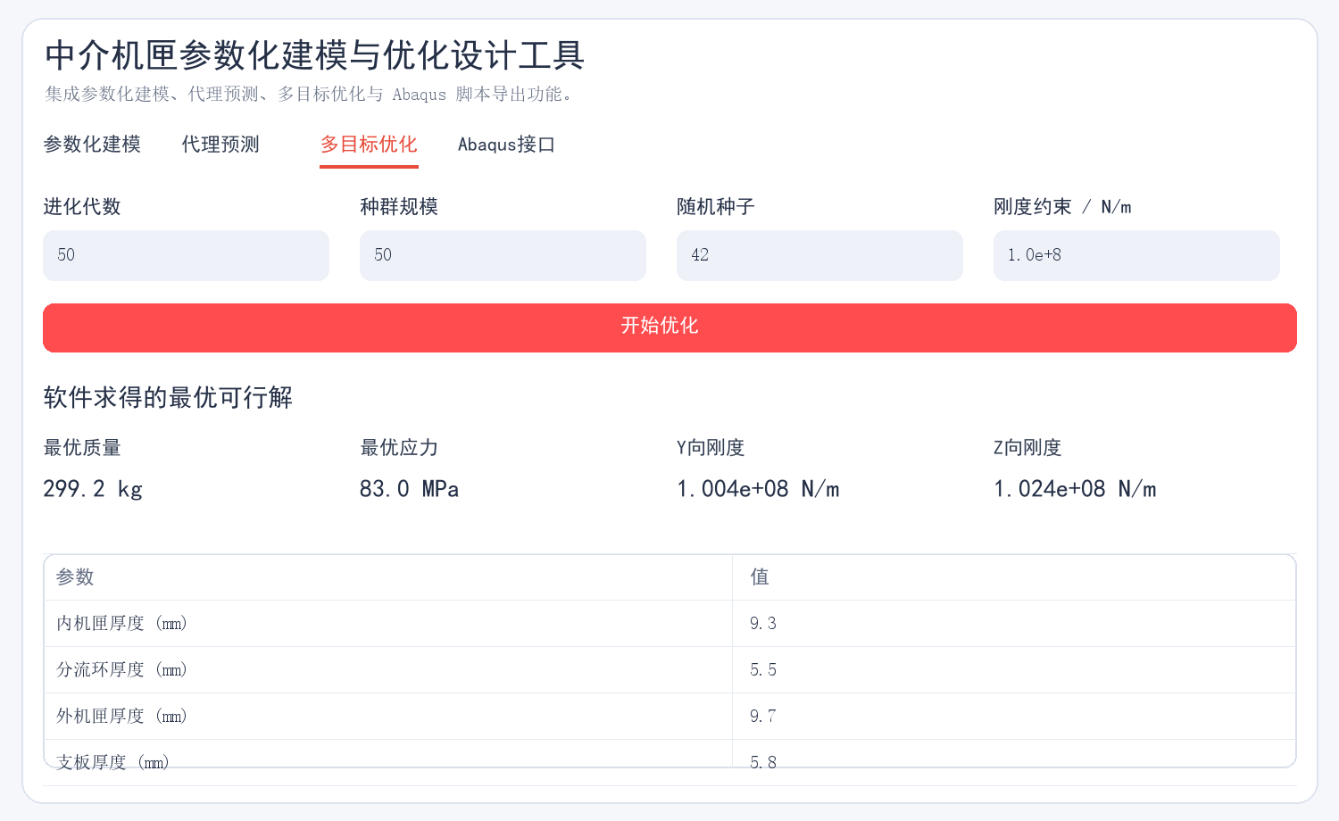
南京航空航天大学 | 大学生创新训练计划项目答辩
8. 取得的成果
形成完整研究成果链：初始模型、参数化模型、样本数据库、代理模型、优化结果。
开发了集参数设置、性能预测、多目标优化、Abaqus 脚本导出于一体的本地可视化工具。
工具可稳定复现研究中的主要流程，支持参数输入、结果展示与推荐方案输出。
研究成果已由文字结论进一步转化为可展示、可复用、可继续扩展的工具化成果。
数据库
代理误差
成果
1225 组
≤5%
软件化

Slide 10
南京航空航天大学 | 大学生创新训练计划项目答辩
9. 特色与创新点
完整闭环
构建“有限元分析—参数化建模—数据库—代理预测—多目标优化—回代校核—软件封装”的完整研究链路。
少参数高针对性
聚焦四个关键厚度变量，在保持工程代表性的同时控制了优化复杂度。
数据驱动提效
通过 1225 组样本构建数据库并训练代理模型，将高成本求解转化为快速预测。
结果可验证
优化方案不是停留在算法层面，而是返回有限元模型完成刚度与强度校核。
成果工具化
完成可视化软件原型开发，提升了成果的展示性、复用性和推广潜力。

Slide 11
南京航空航天大学 | 大学生创新训练计划项目答辩
10. 研究体会与展望
研究体会
后续展望
复杂结构研究不能只停留在“算出结果”，更要形成清晰的问题分析路径。
有限元分析、数据建模和优化算法之间的衔接，是提升研究效率的关键。
把方法进一步封装为软件工具，有助于提高成果的可展示性与可复用性。
进一步细化有限元模型，补充更多材料体系、载荷工况和边界条件。
扩充样本数据库并提升代理模型精度，增强复杂工况下的泛化能力。
将方法推广至承力环、安装机匣和类似薄壁承力结构的方案设计场景。

Slide 12
感谢聆听，批评指导

